Slide 1
Урок литературного чтения 1 класс
К.Д.Ушинский « Лиса и козёл»
Дедюхина М.В. МОУ « Верхнесинячихинская СОШ №3» Алапаевское МО

Slide 2
Сказка народная авторская

Slide 3
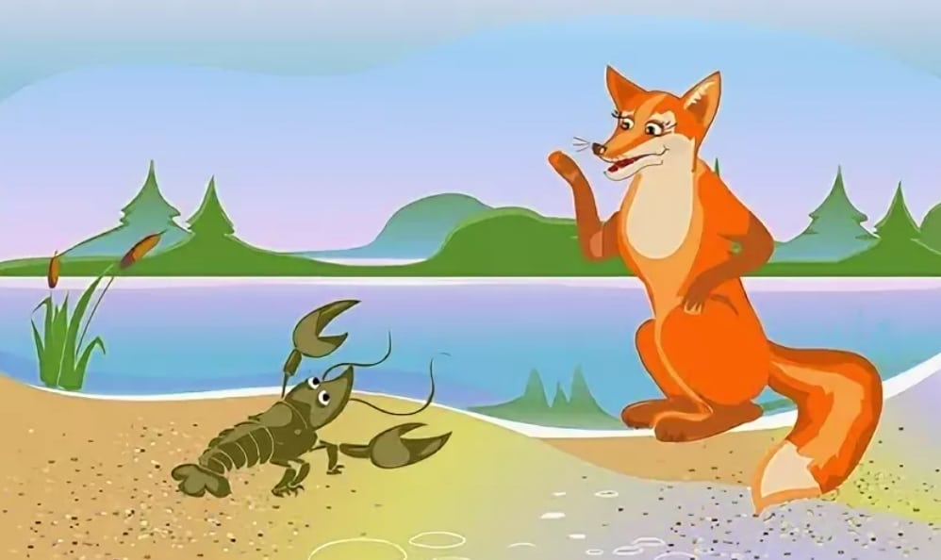
Лиса и рак Лиса и тетерев

Slide 4
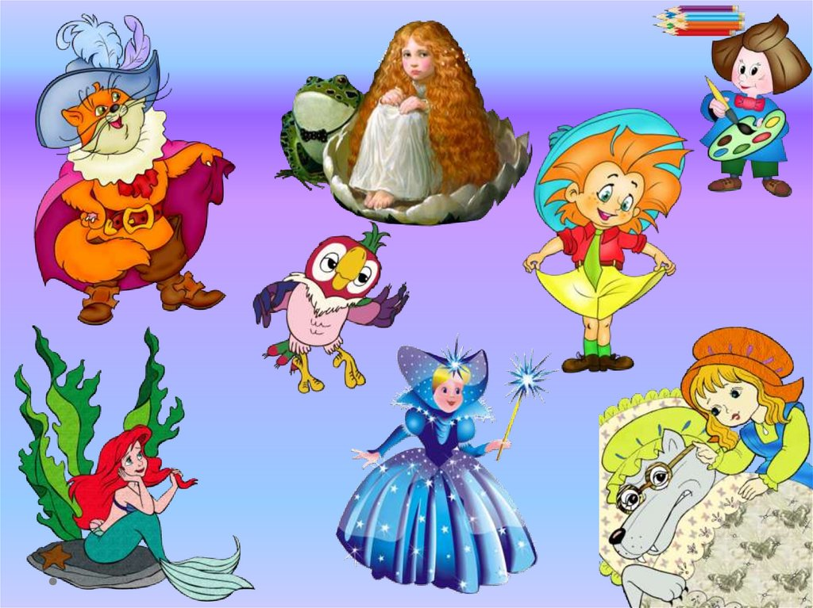
Авторские сказки
Авторские сказки

Slide 6
Интернет-источники
http://ramki-photoshop.ru/fon/svetyj/fon34.jpg - фон
http://img-fotki.yandex.ru/get/6609/16969765.47/0_68d92_74b0695e_orig.png - рамка
http://img.xooimage.com/files110/b/5/5/0_5af0f_7f4c0b29_xl-4c24389.jpg
https://olxua-ring10.akamaized.net/images_slandocomua/438703814_1_644x461_yuridicheskaya-konsultatsiya-vash-yurist-dneprodzerzhinsk.jpg

